Slide 1
产品经理工作心得分享
Fiona Hau / 20071206

Slide 2

目录
eBay商品详情页设计
相关流程数据介绍

Slide 3
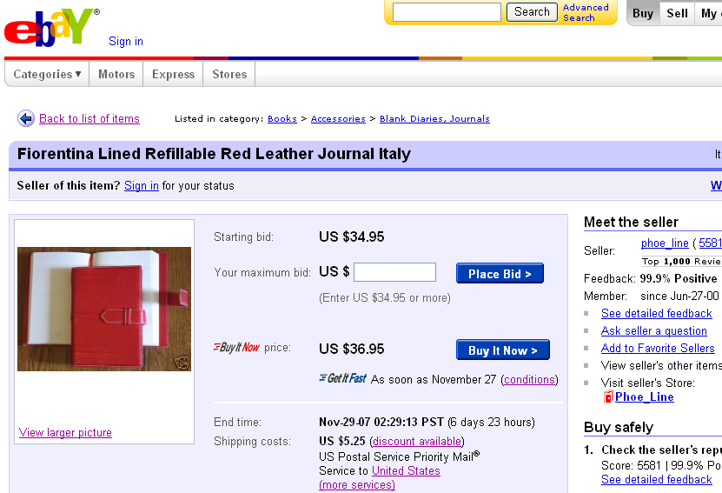
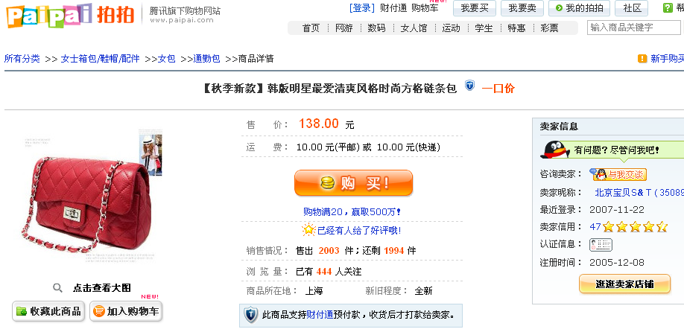
eBay商品详情页
eBay简介
业务、知名度、市值
什么是商品详情页？
eBay在商品详情页面的投入，人力配备，研究深度

Slide 4
商品详情页–“黄金页面”-为什么重要?
页面占整体PV % - 20%， 25%， 28%
对买家: 作出购买决定, 并付诸行动(购买)的地方
  一口价, 拍卖从这里开始
  一般能够贡献 30-40% 的高质量新注册用户
  Takeaway:
  制造买家！一定要显示最重要的购买资料/ 需要的行动
对卖家: 最重要的卖家阵地
  所有商品详情(卖的商品)显示的地方
  对卖家而言, 唯一能比美其重要性的页面是搜索
  Takeaway:
  一定要提供卖家需要的工具，让他们可以描述/更改商品详情并和买家有效沟通。
  一定要满足卖家的业务需求，如: 商品描述多样性, 没有竞争对手产品等。

Slide 5
商品详情页–“黄金页面”-为什么重要?
对C2C网站: 最复杂, 最多人看的单页面
  例: 在EBAY 上本页面的后端有过百个变化点(EBAY 控制的模块)
  卖家控制大部分页面 (i.e. 商品描述)
  拍拍450万PV/日 – 占整体PV的1/4
Takeaway:
一定要保持页面的精简和/page weight down。新添功能可能会很贵
其他考虑：Javascript, 链接，视频描述，竞价刷新 （技术，UED）

Slide 6
商品详情页面的几个设计策略
原则1-重点资料／行动 “Above the Fold”要在首屏，隐藏次要/详细资料
原则2-根据买家/卖家/状态个人化
SEO工作在“已下架商品”方面要注意的问题
失效页面的处理
减少后台的压力，性能问题

Slide 7
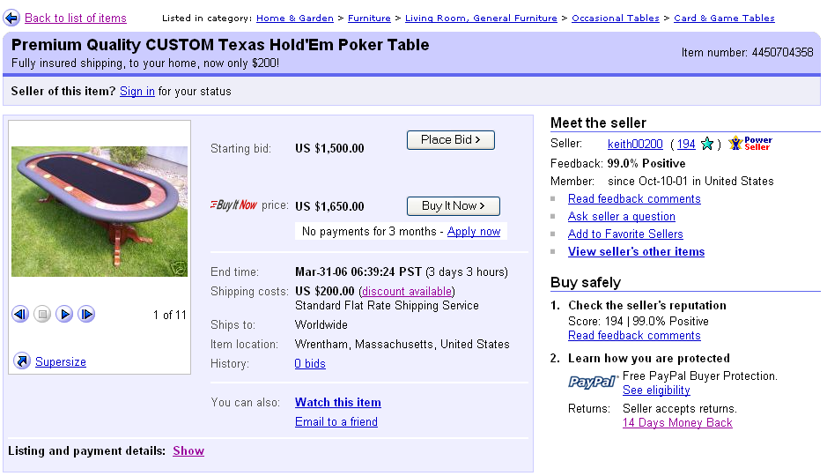
原则1: 重点资料／行动 “Above the Fold”要在首屛…
拍卖／一口价
价钱
卖家资料库／信用度
“ 买得安全”
财务安排
运送成本、政策
图片
主要行动
用户保障 、退货政策

Slide 8
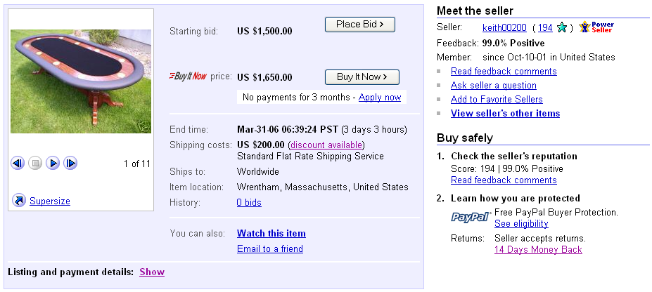
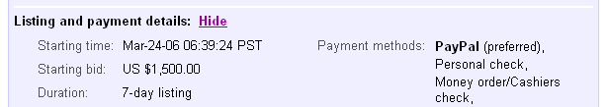
原则1: 隐藏次要/详细资料
隐藏/显示 – 上传细节， 支付方法

Slide 9
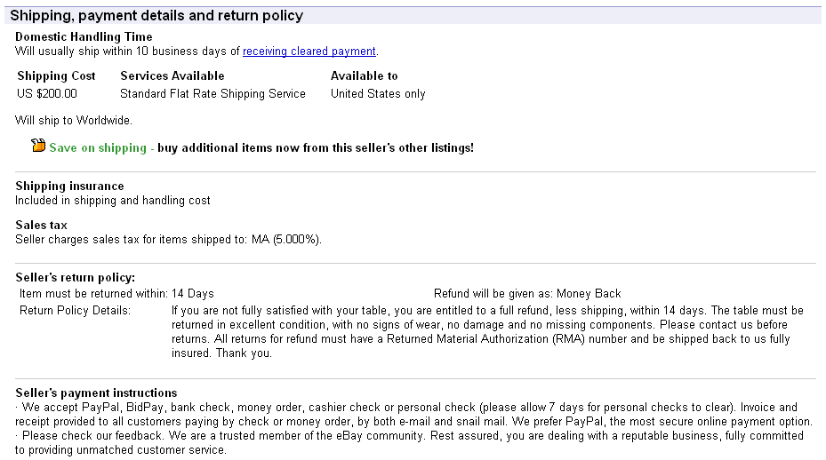
原则1: 隐藏次要/详细资料
第二 屏：运送/支付/退返政策细节

Slide 10
原则2: 根据买家/卖家/状态个人化
预览
没有竞价
竞价流程
正在竞价
重新出价流程
付款前
完成付款
Research 其他商品
Traffic
卖家
非买家/收藏者
竞价失败者
竞价者
Researcher
产品设计重点： 周期的不同的阶段和用户的细分决定了产品的设计

Slide 11
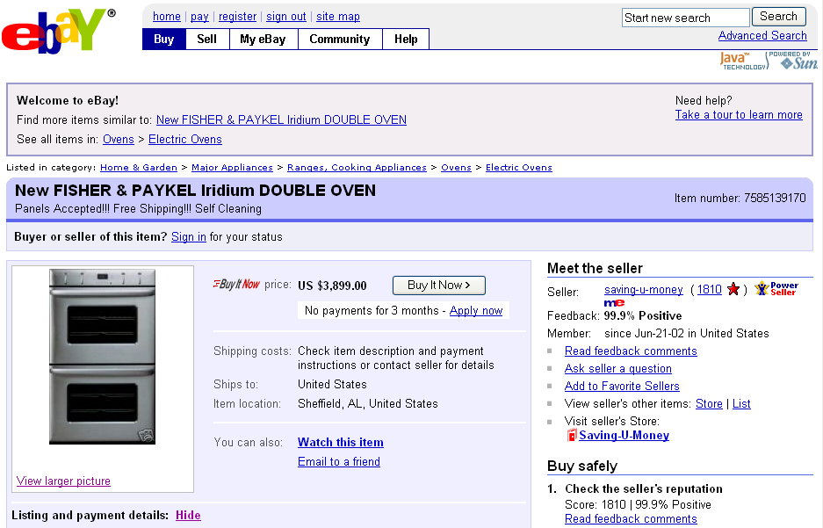
个人化: 活跃商品 – 由搜索结果而来的用户
SEO 模块 – 得到更好的搜索位置 同时要 让用户看起来合理

Slide 12
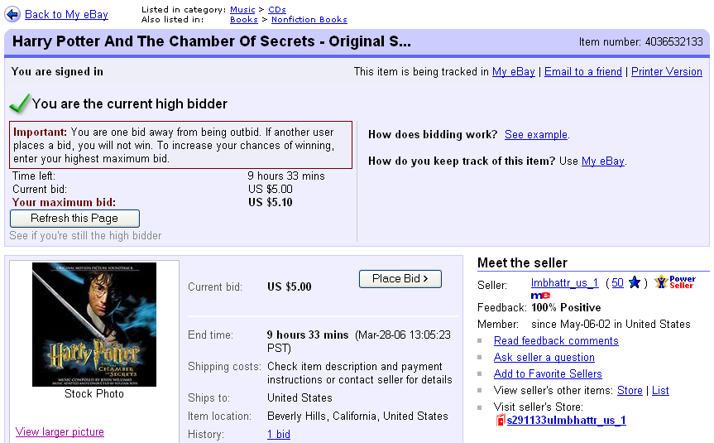
个人化: 活跃商品 – 竞价者
重点在拍卖管理/状态.
鼓励行动

Slide 13
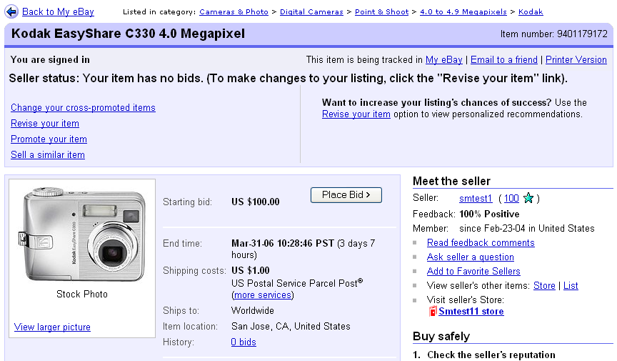
个人化: 活跃商品 – 卖家
重点在卖家状态/商品管理

Slide 14
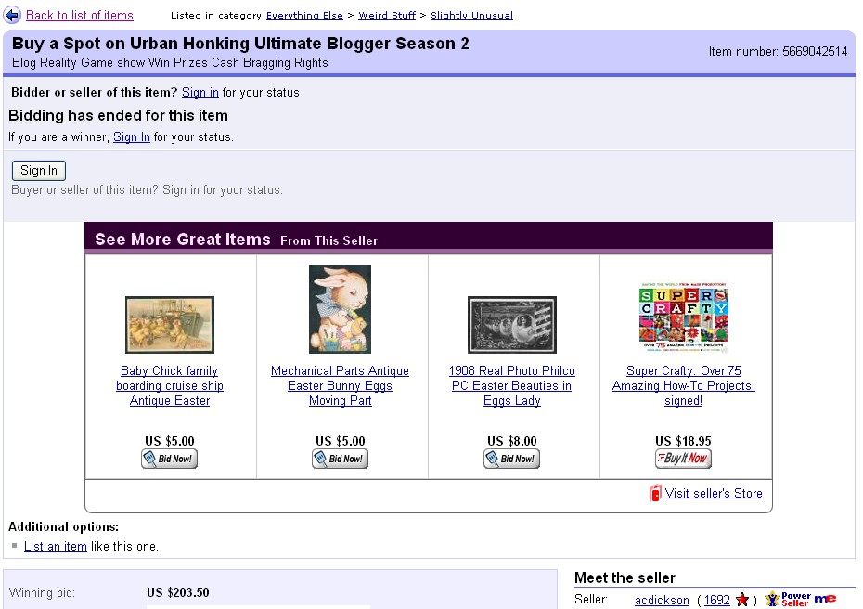
个人化: 已下架商品 –– 竞价失败者/不知名买家、卖家
商品广告 - 把流量引导至活跃商品
鼓励行动

Slide 15
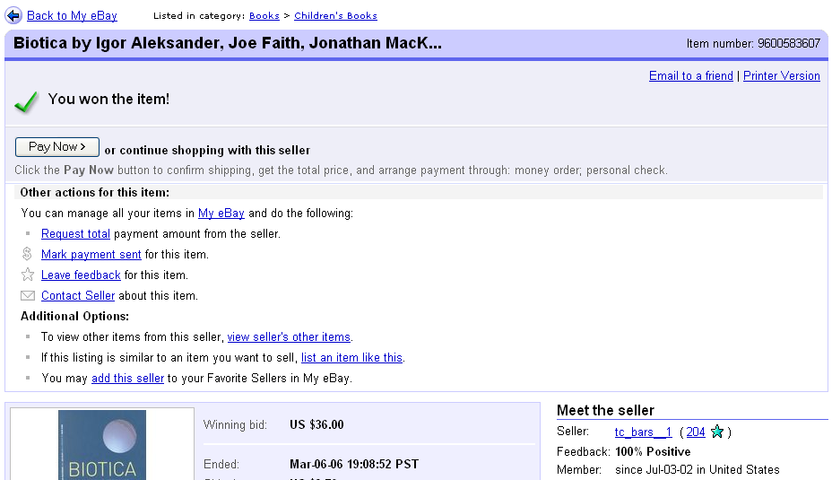
个人化: 已售商品 – 已确认的买家 、 竞价胜出者
重点在于支付
可打印 – 作为收据

Slide 16
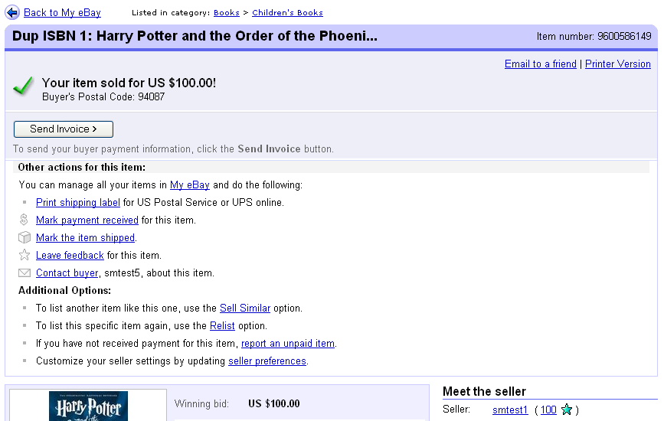
个人化: 已售商品 – 卖家
重点在于收钱和送货
可打印 – 作为收据

Slide 17
商品详情页 - 已下架商品
策略
  Natural Search Engines， Search Engine Optimization （SEO）一定要善用，尽可能引导至活跃商品，提高转换率
  改善用户体验， 让用户觉得网站是专业的
一些有效的做法
  在页首放置其他商户的类似商品
  改良商品的展示， 要能吸引游离用户
  文字内容
  强调行动 - key call to actions
策略
  ~70% Natural search 的结果会去“已下架商品”
  已下架商品的转换率只有 2% - 3% （改良后, 活跃商品页的转换率有 4% - 5%）

Slide 18
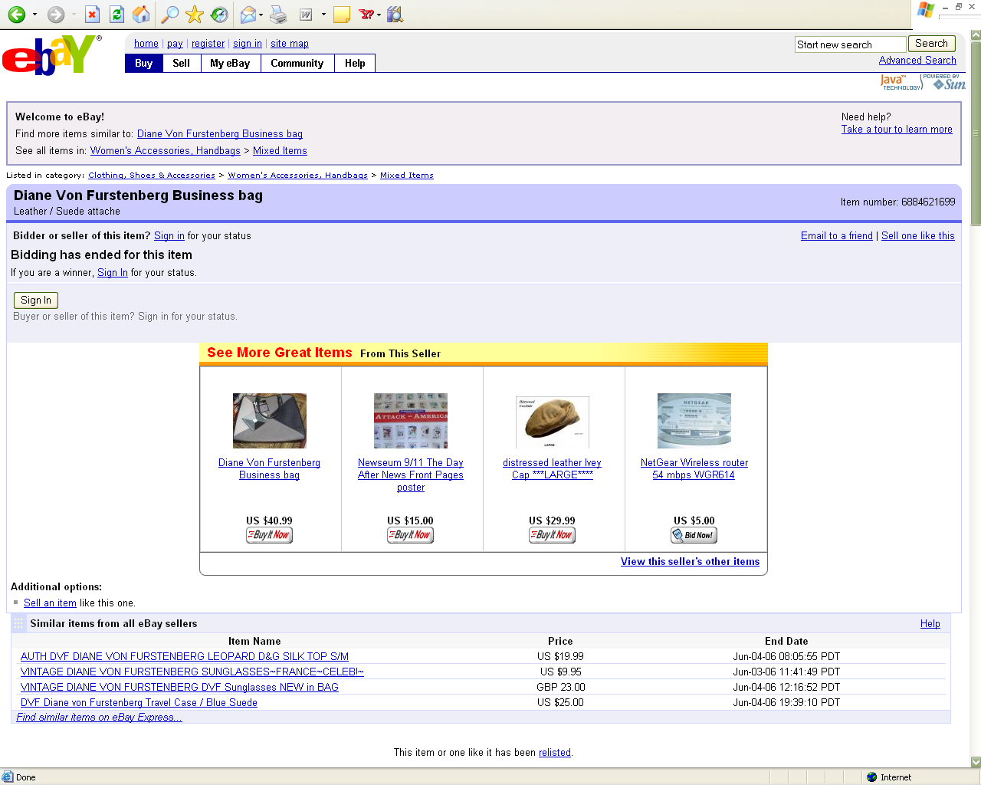
已下架商品页
类似商品， 类目
此卖家的其他商品
文字链 （商品）

Slide 19
失效页面
两者造成的损失巨大
SEM有同样情形
SEO
日期 | 已下架商品 | 活跃商品 | 失效页面
一月 | 92%
二月 | 81% | 12% | 7%
三月 | 79% | 14% | 7%
四月 | 76% | 16% | 8%
其他业务类型的网站是否也存在这个问题呢？此问题是否被关注？

Slide 20
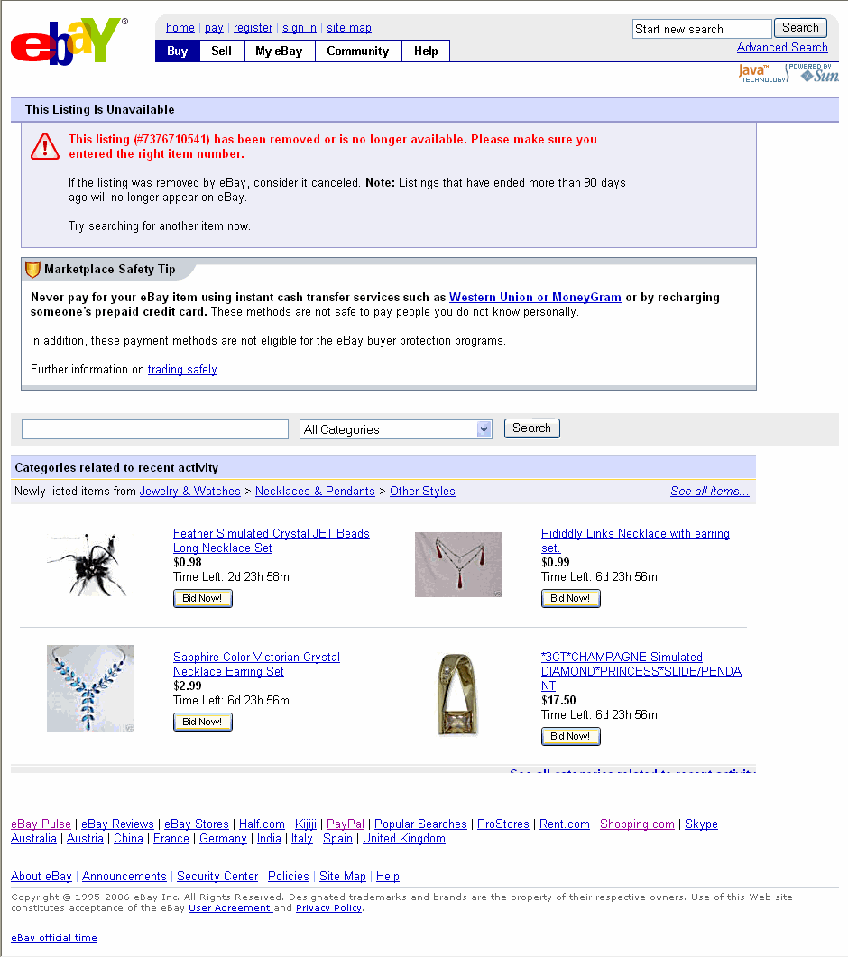
失效页面
错误信息
安全信息
搜索条
最近看过的商品
如没有相关类目， 用相关搜索结果

Slide 21
商品详情页面展示的性能问题 – 拍拍现况
商品详情页面访问量大
  拍拍目前商品详情PV占整个网站PV的24-25%
  淘宝网的商品详情占网站访问比率的26% （5800万/2.2亿）
每次页面访问，通常要到后台5个数据源获取5次数据
  以每天400万pv算，如果简单实现，后台数据读取量是2000w/天
数据依次获取，每个环节慢都会导致整个页面展示慢
影响页面展示速度的其他因素
  图片展示速度
  静态文件展示速度（小logo/js文件）
  商品详细描述里面的外部图片的拉取速度 （非paipai可控）

Slide 22
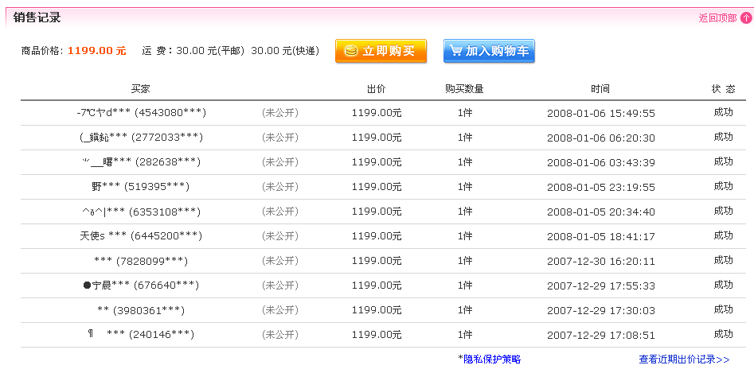
商品详情页面的处理方式
目前的cache方式
  Db cache
  Web cache
处理策略
  把非常变的内容在web层cache，常变内容直接到后台获取
  在页面框架展示之后，再异步获取其他数据，提高用户访问体验
  获取之前先判断有无必要，尽可能减少对后台的数据拉取
    如果无人出价，则无需获取出价列表

Slide 23
eBay商品详情页
心得分享
  产品经理对自己的业务要专（专业）、精（精通）、深（深入）
  小页面大学问，科学的方法，严谨的态度
  要理解行业数据和意义 – 占比25%即Quality Pageview的概念
  关注周边 – SEO的失效商品详情页

Slide 24
目录
eBay商品详情页设计
相关流程数据介绍

Slide 25

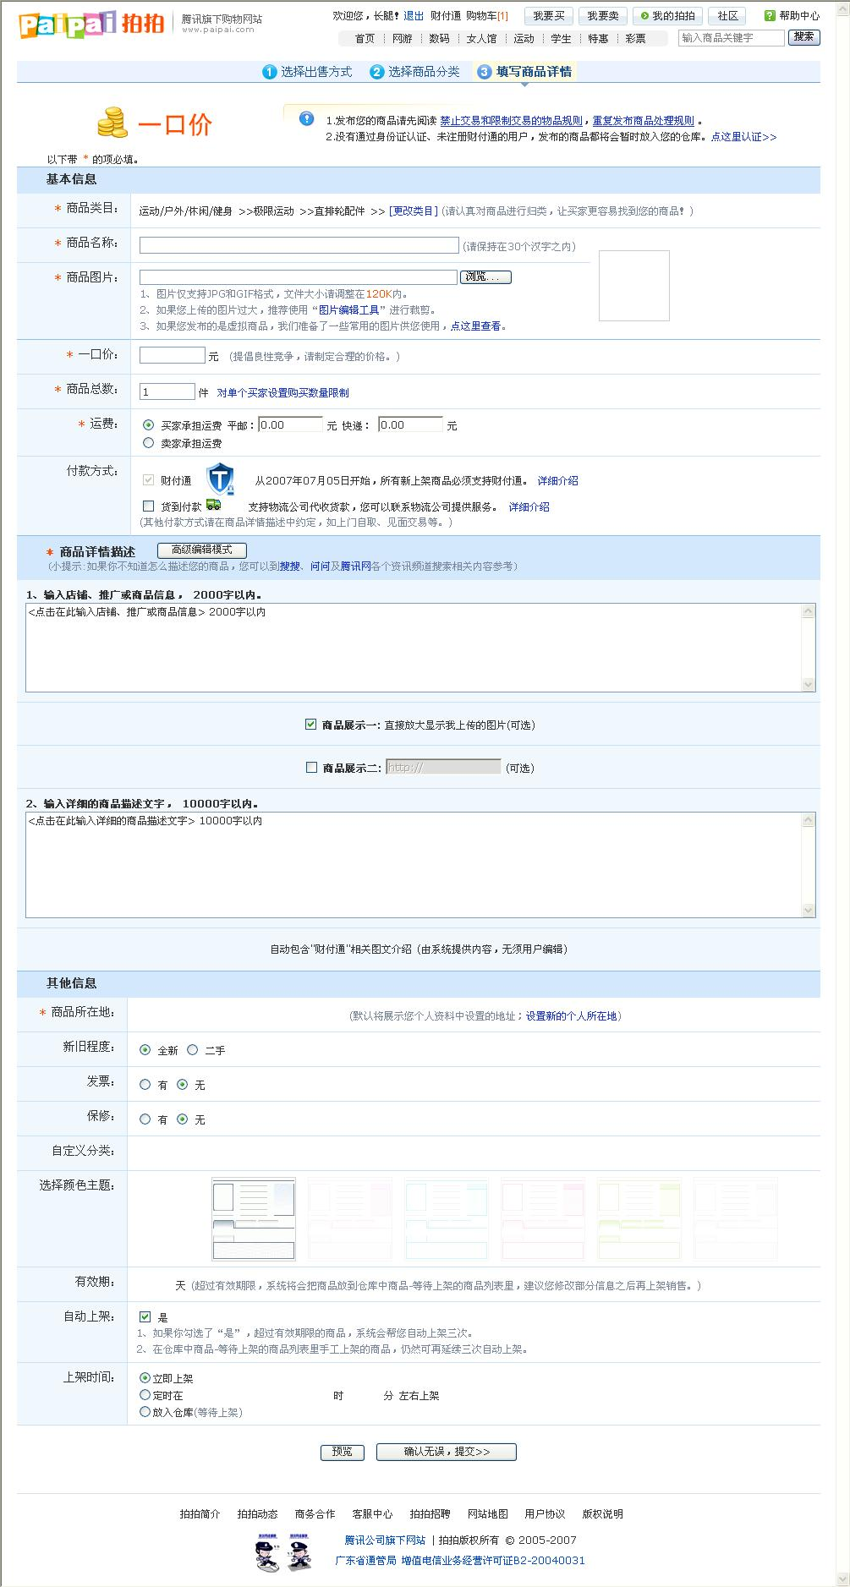
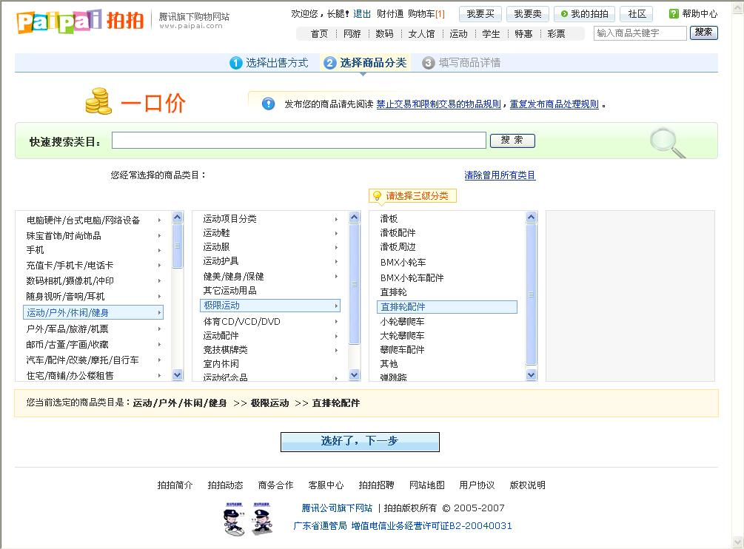
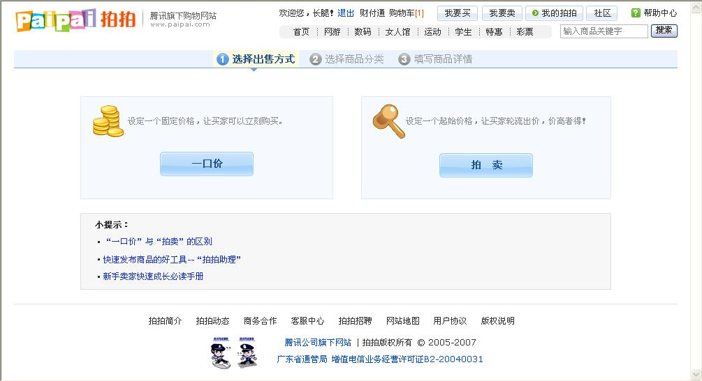
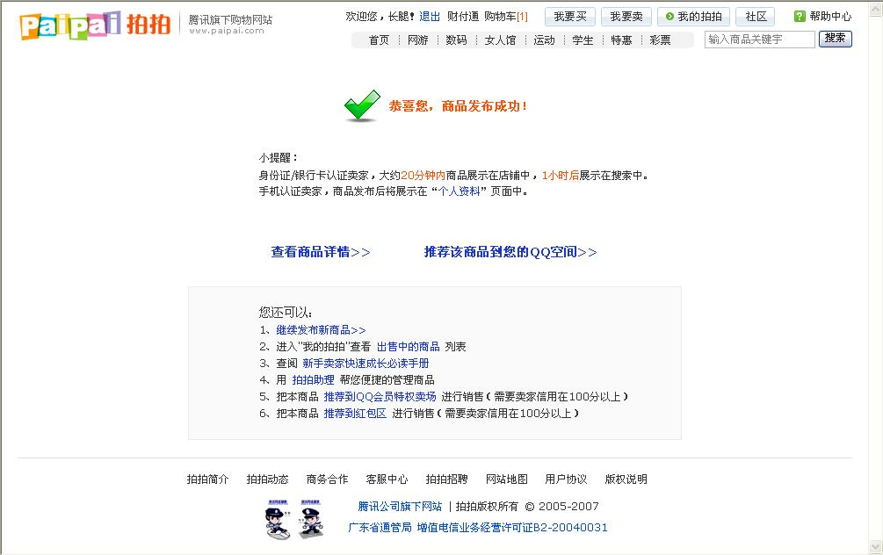



相关流程数据介绍-拍拍商品发布流程通过率
选择出售方式
100人
66.61%
选择商品分类
66.61人
79.06%
输入商品信息
52.66人
69.93%
发布成功
36.83人
整体通过率：36.83% 统计区间：2007.11.11-2007.11.17

Slide 26
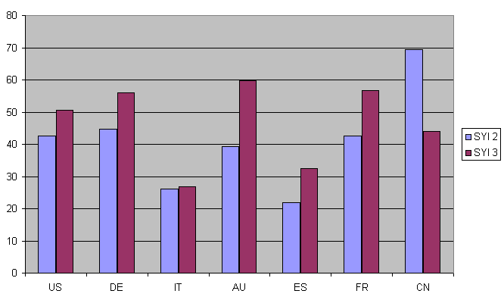
相关流程数据介绍-ebay商品发布流程
完成率 （新用户，新商品）

Slide 27
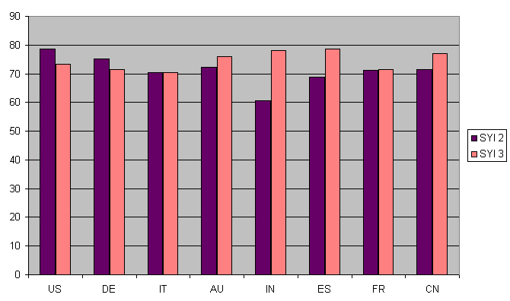
相关流程数据介绍-ebay商品发布流程
完成率 (有经验用户，新商品)

Slide 28
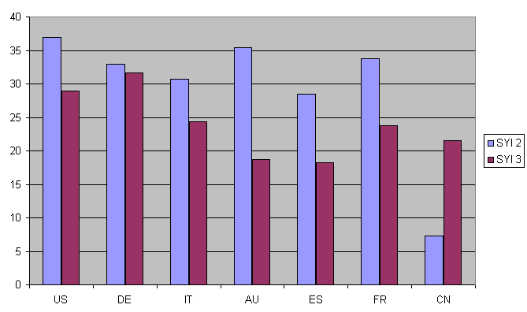
相关流程数据介绍-ebay商品发布流程
完成时间 (新用户，新商品)

Slide 29
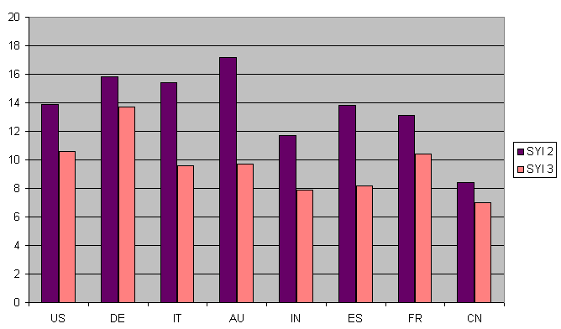
相关流程数据介绍-ebay商品发布流程
完成时间 (有经验用户,新商品)

Slide 30
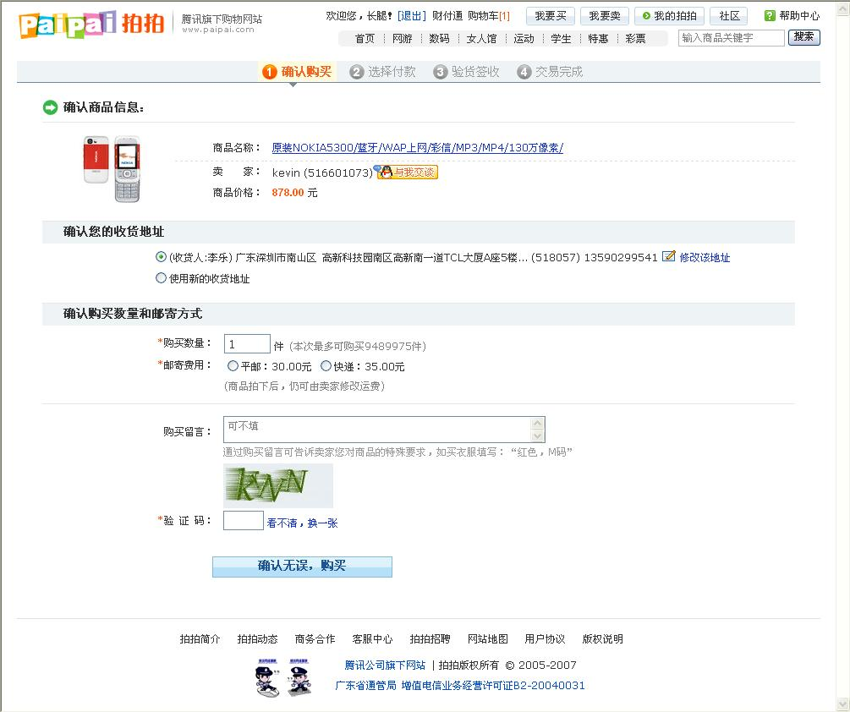
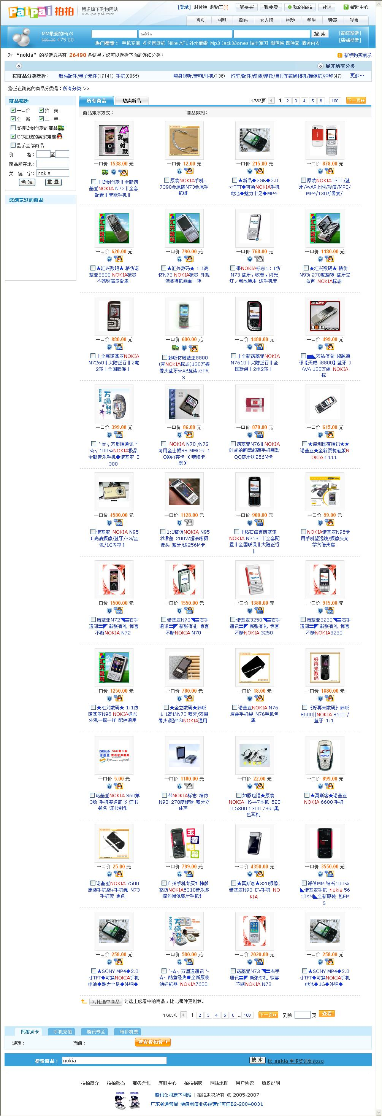
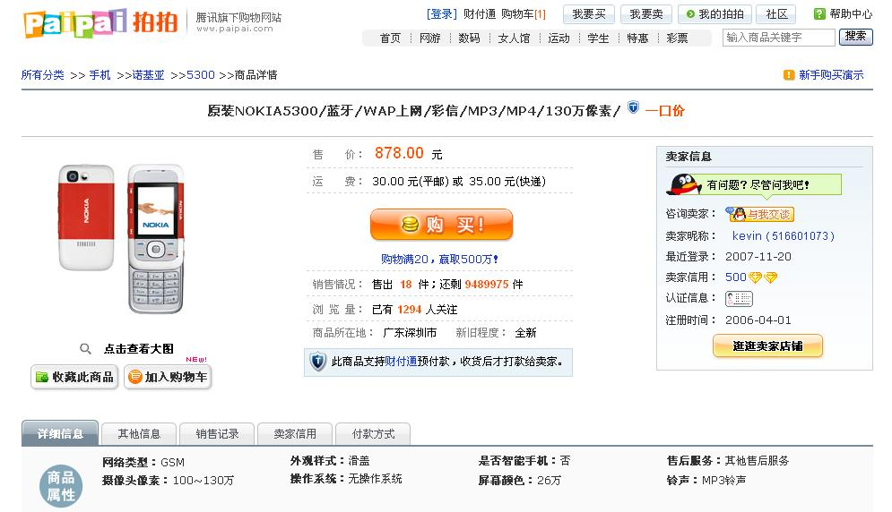
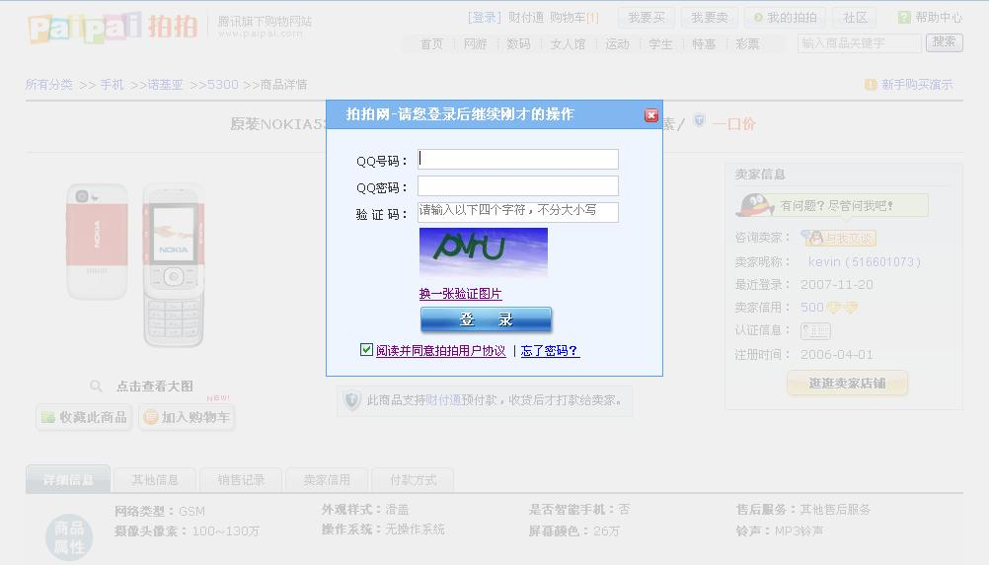
相关流程数据介绍-拍拍搜索到下单（需登录）流程通过率
搜索
100人
59.84%
商品详情
59.84人
4.53%
点购买后登录
2.71人
4.63%
确认购买
0.13人
整体通过率：0.13% 统计区间：2007.11.11-2007.11.17

Slide 31
相关流程数据介绍-拍拍搜索到下单（已登录）流程通过率
搜索
100人
60.01%
商品详情
60.01人
7.58%
确认购买
4.55人
整体通过率：4.55% 统计区间：2007.11.11-2007.11.17

Slide 32

谢谢！

